Slide 1
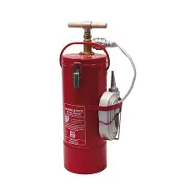
Kleinlöschgeräte
Kübelsspritze
Wird von zwei EK bedient.
Sie ist mit Wasser oder einer wässrigen Lösung gefüllt
Inhalt 10 Liter
Doppelwirkende Kolbenpumpe
Gewicht max. 20 Kg
Leistung 10l / min
Wurfweite 8m

Slide 2
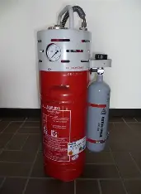
Kleinlöschgeräte
Hochdruckkübelspritze
Von einer EK zu bedienen
Löschmittel: Wasser / Netzmittel
Treibmittel: Druckluft, Stickstoff,CO2 (200 / 300 bar)
Inhalt: 5 – 10 Liter
Betriebsdruck 5 – 35 bar
Geweicht max 25 KG
Wurfweite 14 Meter

Slide 3
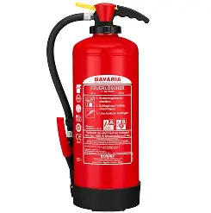
Kleinlöschgeräte
Tragbare Feuerlöscher
Schnell einsetzbares Löschgerät für Entstehungsbrände
Ist für Privatpersonen genauso geeignet wie für die Feuerwehr
Max. Gewicht 20 Kg
Nach Beendigung der Löscharbeiten ist der Feuerlöscher drucklos zu machen und auf den Kopf zu stellen.

Slide 4
Kleinlöschgeräte
Löschmittel für tragbare Feuerlöscher
Pulver
Schaum
Kohlendioxid
Wasser
Treibmittel für tragbare Feuerlöscher
Luft
Argon
Kohlendioxid
Stickstoff
Pulver | Co2 | Wasser / Schaum
1 Kg | 2 Kg | 2 L
2 Kg | 5 Kg | 3 L
3 Kg |  | 6 L
4 Kg |  | 9 L
6 Kg
9 Kg
12 Kg

Slide 5
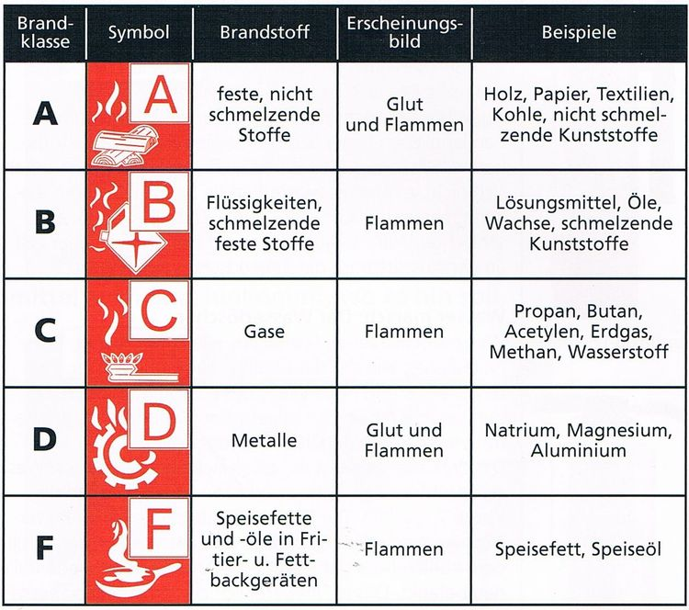
Brandklassen

Slide 6
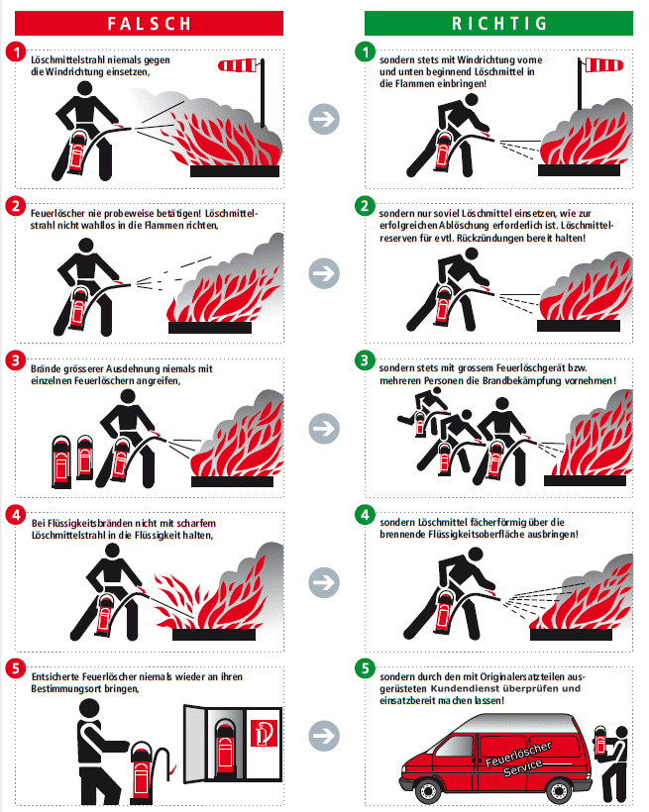
Richtiger Einsatz von Feuerlöschern

Slide 7
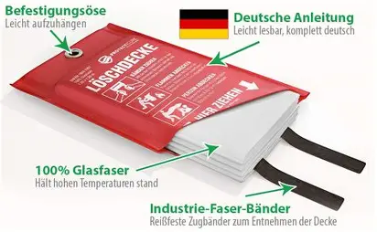
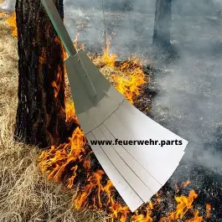
Kleinlöschgeräte
Löschdecke
Feuerpatschen

Slide 8
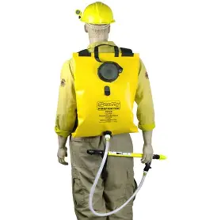
Kleinlöschgerät
Löschrucksack
Wasser / Netzmittel
19 – 25 Liter
Flammenhöhe 80 cm
Einzelflammen 1, 5 – 2m

Slide 9
Saug- und Druckschläuche Geschichtliche Entwicklung
1558 Erstmals wurde in Augsburg der Einsatz von Schläuchen bekannt. Diese waren genäht oder genietet.
1690 Der Kunstmaler und Erfinder „Jahn von der Heyde“ erfindet díe ersten Saug- und Druckschläuche.
1700 Christoph Beck bringt die ersten flachgewebten Schläuche auf den Markt.
1781 Erstmaliges Benutzen von Hanfschläuchen. Diese quellen bei Feuchtigkeit auf, was zu einer besseren Dichtigkeit führt.
1865 Erstmals wir Schlauchgewebe mit einer Innengummierung hergestellt.
1906 In Amerika wird die Rundwebart eingeführt. Diese Technik löst in Europa
Flachwebtechnik ab.
1954 Nach dem Krieg werden von Webereien Chemiefaserschläuche hergestellt.

Slide 10
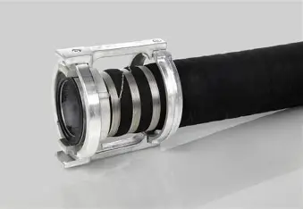
Saugschläuche
Saugschläuche behalten ihre röhrenförmige Form bei. Sie dienen der Entnahme von Wasser aus offenen Gewässern.
Der Saugschlauch muss von Innen gegen den Wasserdruck und von außen gegen den atmosphärischen Luftdruck dicht sein.
Größen5 | Durchmesser | Längen
A | 110 mm | 1600 od.2500mm
B | 75mm | 1585mm
C | 52mm | 1580 od. 3080mm

Slide 11
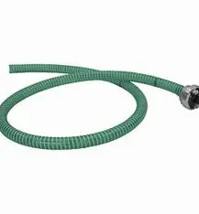
D-Ansaugschlauch
Der D-Ansaugschlauch ist ein einseitig mit einer Kupplung versehener Kunststoffschlauch, der ein einwandfreies Ansaugen von flüssigen Löschmittelzusätzen aus Behältern ermöglicht.
Größe | Durchmesser | Längen
D | 19mm | 1500 od.3000mm

Slide 12
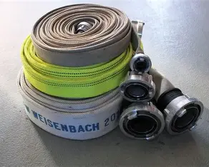
Druckschläuche
Der Druckschlauch lässt sich in ungefülltem Zustand flach falten und rollen.
Er dient zur Förderung von Löschmitteln wie Wasser, Wasser mit Löschmittelzusätzen und in Sonderfällen auch anderen Medien.

Slide 13
Druckschläuche
Größen | Innendurchmesser | Längen | Gewicht in Kg leer / voll
A | 110mm | 5 / 20 m | 8 /55 25/220
B | 75mm | 5 / 20 / 35 m | 5/25 15/100 25/180
C42 | 42mm | 15 / 30 m | 6/25 10/50
C52 | 52mm | 15 m | 7/35
D | 25mm | 5 / 15 m | 1,4/4 3,5/11

Slide 14
Druckschläuche
Druckschläuche können vorkommen als:
Rollschläuche einzeln
Einmannhaspel B 5-8 Stück
Zweimannhaspel B 5 Stück
Schlauchtragekorb B 2 Stück
Schlauchtragekorb C 3 Stück
Schlauchpaket C
Kübelspritze D 1 Stück

Slide 15
Bei Druckschläuchen ist darauf zu achten:
Keine Stolperfallen herstellen
Rettungs- und Angriffswege freihalten
B-Schläuche müssen von 2 EK gekuppelt werden
Kupplung nicht über den Boden schleifen
Schlauch nicht ohne Kantenschutz verlegen
Bei Frost muss ein ständiger Durchfluss gewährleistet sein
Schlagende Schlauchenden werden nicht eingefangen
Geeignete Stelle zum Entkuppeln finden (Wasserschaden)
Knickfrei und ohne Drall verlegen
Vor Kontakt mit Chemikalien, Ölen und Fetten schützen
Überfahren von Schläuchen ist zu vermeiden
Nasse u. dreckige Schläuche einfach rollen.
Defekte Schläuche müssen vor dem Tauschen gekennzeichnet werden (Knoten)

Slide 16
Bei Druckschläuchen ist darauf zu achten:
Verlegt der A-Trp. Seine Leitung selbst, dann vom Verteiler zum Angriffsziel bzw. anderst herum.
Vorhandene Möglichkeiten der Unterführung bei Verkehrswegen sind zu nutzen.
Druckschläuche dürfen nicht am Körper befestigt werden
Schlauchreserve im Treppenhaus, wird vom Brandgeschoss nach oben verlegt
Ein leerer Schlauch darf auf der Leiter nur bis zum 1.OG mitgeführt werden
Im Innenangriff gilt: Pro Stockwerk ein C-Schlauch / Pro Nutzungseinheit ein C-Schlauch od. Schlauchpaket
Hängende Schläuche müssen mit Schlauchhaltern / Leine gesichert / entlastet werden

Slide 17
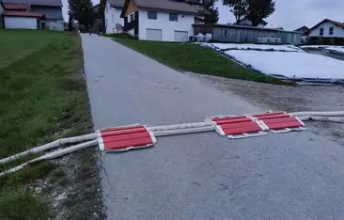
Schlauchbrücken
Es werden drei Schlauchbrücken ausgelegt.
Nach der ersten Schlauchbrücke wird eine Schlauchbrückenbreite (70cm) frei gelassen, dann Schlauchbrücke 2 und 3 verlegt.
So kommen PKW und LKW sicher über die Schlauchbrücken.
Verkehrssicherung einteilen.

Slide 18
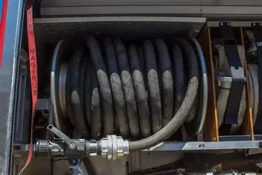
Druckschläuche „S“
Ein Formbeständiger Schlauch. Er ist meist Bestandteil von Schnellangriffs-Löscheinrichtungen. Seine Ausführung muss die Abgabe des Löschmittels auch bei nur teilweise ausgelegtem Schlauch ermöglichen.

Slide 19
Armaturen
Anforderungen:
Leichte, schnelle und sichere Handhabung
Eine hohe mechanische Festigkeit aufweisen
Korrosionsbeständig sein
Möglichst geringe Strömungsverluste aufweisen

Slide 20
Armaturen
Armaturen werden in vier Gruppen aufgeteilt:
Kupplungen
Armaturen zur Wasserentnahme
Armatur zur Wasserfortleitung
Armatur zu Wasserabgabe

Slide 21
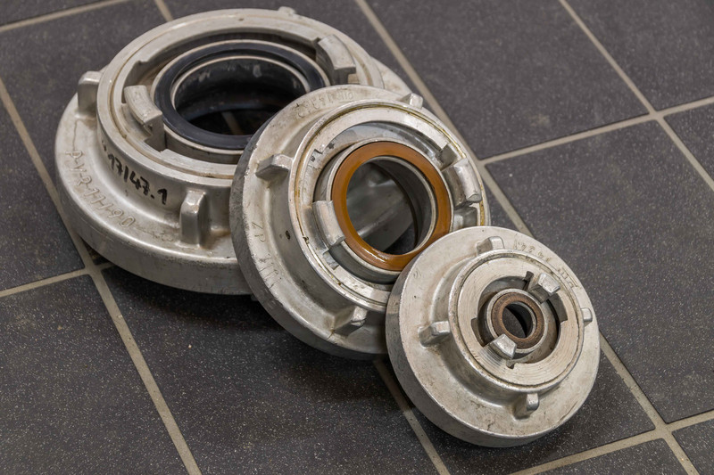
Kupplungen
Saug- und Druckkupplungen
(an Saug- u. Druckschläuchen)
Festkupplungen
(an Fahrzeugen, Armaturen, Hydranten)
Blindkupplungen
(Abdeckung von Festkupplungen an Fahrzeugen)
Übergangsstücke
A-B
B-C
C-D

Slide 22
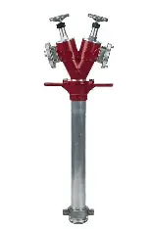
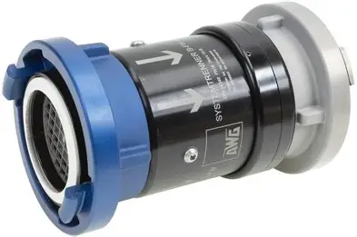
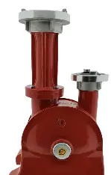
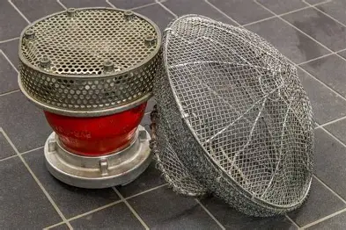
Armaturen zur Wasserentnahme
Standrohr
Systemtrenner
Saugkorb
Saugschutzkorb
Wasserstrahlpumpe

Slide 23
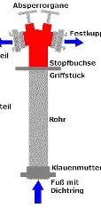
Standrohr
Die Stopfbuchse ist durch zwei Schrauben mit dem Griffstück verbunden, somit kann das Standrohroberteil durch die Stopfbuchse in eine günstiger Lage gedreht werden. Dies sollte grundsätzlich durch rechtsdrehen geschehen, um zu verhindern, dass sich die Klauenmutter aus der Klaue herausdreht un das Standrohr unter Druck in die höhe schießt.

Slide 24
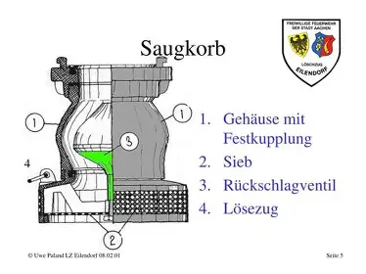
Saugkorb

Slide 25
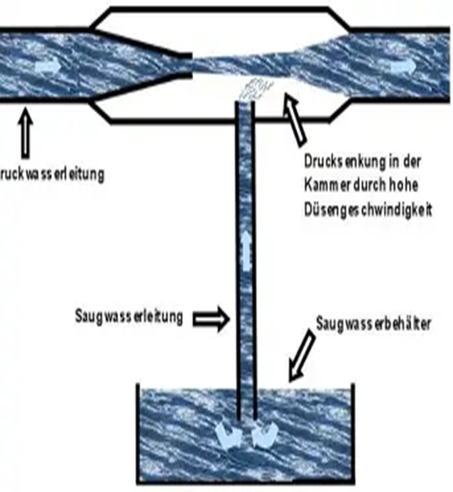
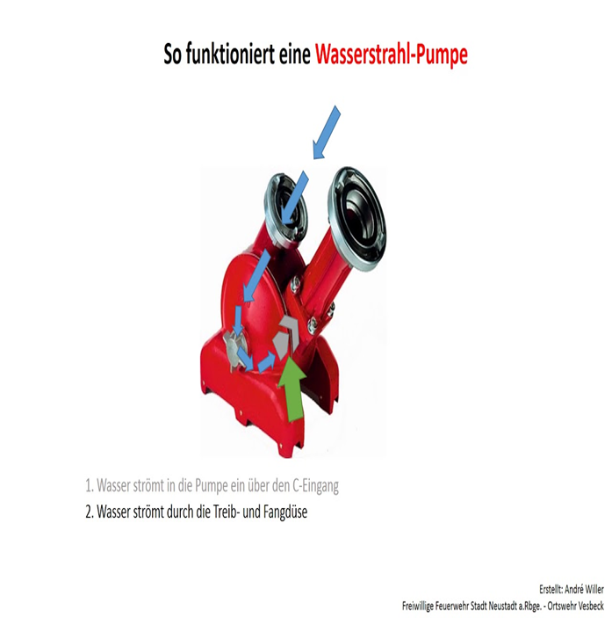
Funktion einer Wasserstrahlpumpe
Wesentlicher Vorteil besteht darin, auch sandige, schlammige und generell schmutzige Flüssigkeiten fördern zu können.
Förderleistung 400l / min.

Slide 26
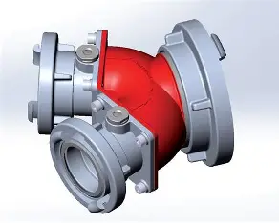
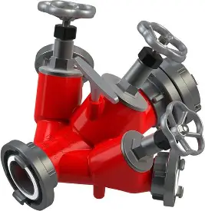
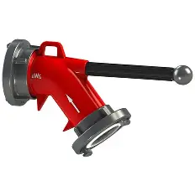
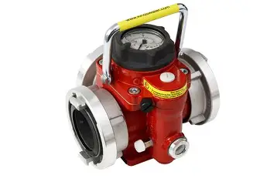
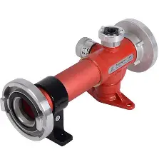
Armaturen zur Wasserfortleitung
Sammelstück
Verteiler
Druckbegrenzungsventil
Stützkrümmer
Zumischer

Slide 27


Sammelstück / Verteiler
Führt Löschmittelströme mehrere Zuleitungen zusammen.
Löschfahrzeuge mit hohem Wasserbedarf. 2-4 B Eingänge
Es wird direkt an den Saugeingang einer Pumpe angeschlossen.
Verhindert durch die Rückschlagklappe ein Unterdruck in der speisenden Leitung. Bei öffentlichem Wassernetz zwingend vorgeschrieben
Verteilen des Löschmittels von einer Zuleitung auf mehrere Schlauchleitungen.
B-CBC / C-DCD / 2xB-CBC
Erstes Rohr links
Zweites Rohr rechts
Drittes Rohr mitte
B-Rohre mitte
Sonderrohre mitte

Slide 28


Druckbegrenzungsventil / Zumischer
Eine Armatur der Wasserfortleitung, welche bei einer Löschwasserförderung über lange Wegstrecken plötzliche Druckstöße innerhalb von 0,2 Sekunden sicher abfangen soll.
Es muss in beide Durchflussrichtungen funktionieren, der zulässige max. Druck von 0 bis 16 bar einstellbar sein.
Der Zumischer saugt das Schaummittel (Venturi-Prinzip) an und vermischt es in einem bestimmten Verhältnis mit dem Löschwasser.
Z 2 C 200l/min
Z 4 B 400l/min
Z 8 B 800l/min

Slide 29
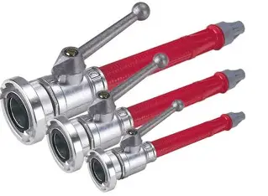
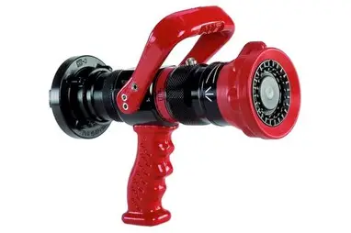
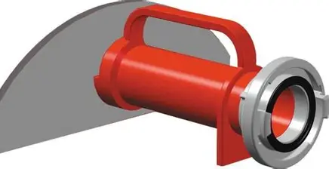
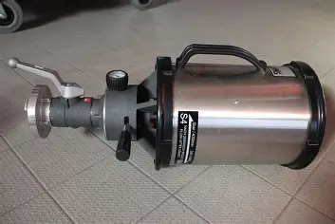
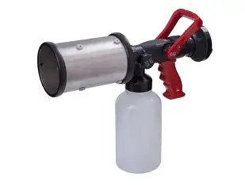
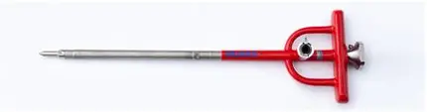
Armatur zur Wasserabgabe
Mehrzweckstrahlrohr
Hohlstrahlrohr
Schaumrohr
Hydroschild
Löschlanze

Slide 30


Mehrzweckstrahlrohr / Hohlstrahlrohr
Größen entsprechend dem Druckschlauch B,C,D
Wahl zwischen Vollstrahl / Sprühstrahl / Wasser halt
Durch die Technik des Hohlstrahlrohres wird eine erhöhte Löschwirkung erzielt.
Ein stufenloser Sprühkegel bis zu 120° kann erreicht werden
Die Durchflussmenge kann geregelt werden, ohne die Wasserabgabe zu unterbrechen
Größen: D, C, B
Faustwert bei 4 bar
 | mit Mundstück | Ohne Mundstück
DM | 25 l / min | 50l / min
CM | 100 l / min | 200l / min
BM | 400l / min | 400l / min

Slide 31
Vorteile des Hohlstrahlrohres
Rasches Anpassen / flexibles Reagieren auf die Verhältnisse am Brandherd
Möglichkeit der Rauchgaskühlung
Erhöhte Sicherheit der eingesetzten Kräfte
Verbesserte Kühl- und Löschwirkung
Geringere Wasserschäden
Einsatz zur Hydraulischen Ventilation

Slide 32


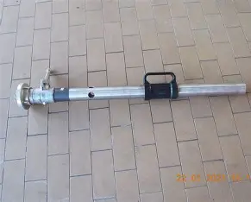
Schaumrohr / Schaumpistole
Zur Herstellung von Leichtschaum werden Leichtschaumgeneratoren benötigt.
Im Schaumrohr wird das Wasser-Schaummittel-Gemisch aus dem Zumischer mit Luft versetzt und als Löschschaum ausgeworfen.
Eine Kombination aus Schaumrohr, Zumischer und Schaummittelbehälter
Mit einer Füllung kann ein Schaumteppich von ca. 5m² gelegt werden bei einer Höhe von 30cm.
Wurfweite 1 – 1,5m
Schwerschaumrohr | Durchflussmenge bei 5 bar
S 2 | 200l / min
S 4 | 400l / min
S 8 | 800l / min
Mittelschaumrohr
M 2 | 200l / min
M 4 | 400l / min
M 8 | 800l / min

Slide 33

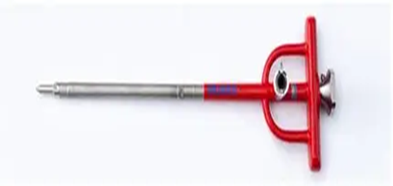
Hydroschild / Löschlanze
Wasserdurchfluss:
HS-C 800l / min
HS- B 1400l / min
Je nach Wasserdruck entsteht eine bis zu 10m hohe und 30m breite Wasserwand
1,5 – 3m langes, Stabiles Metallrohr mit einem Absperrorgan.
In der Rohrspitze befinden sich 12-16 Löcher mit einem Durchmesse zwischen 4-7mm die einen Wassernebel entstehen lassen
In der Form eines Löschnagels mit einer Speziell gehärteten Schlagfläche kann mit einem Hammer der Nagel durch Wände und Türen getrieben werden.

